Slide 1
生产实习项目答辩
题目：TalentoHR企业人力资源系统
小组：第八组
组长：黄婷婷
组员：雷海欣、钟柳、汪彩彤

Slide 2
项目简介
开发分工
开发思路
开发技术
成果展示
总结
目录

Slide 3
1
项目简介
1.1项目名称
TalentoHR企业人力资源系统
1.2项目基本功能
考勤管理：添加员工考勤记录、计算出勤率、迟到早退记录，支持请假申请和审批流程。

Slide 4
2
开发分工
工作分配
黄婷婷：业务逻辑和接口
汪彩彤：完成页面的制作
雷海欣：制作ppt
钟柳：建立数据库

Slide 5
员工通过规定的时间打卡产生一条记录，并分为am ,pm,加班时间的打卡记录，再通过打卡的状态去计算出勤率； 员工请假申请产生一条申请记录，申请状态按钮对员工不可见，管理员可见，请假后将请假当天的两次打卡记录记为异常状态
3
开发思路

Slide 6
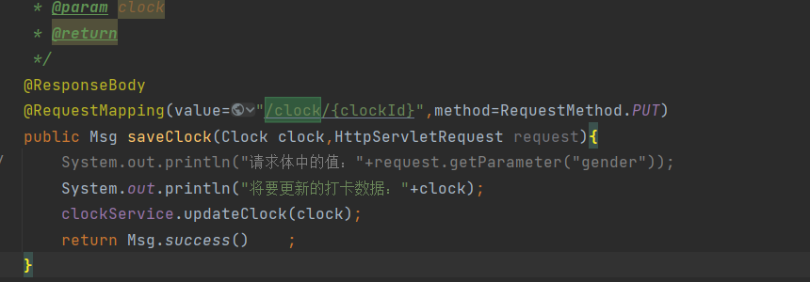
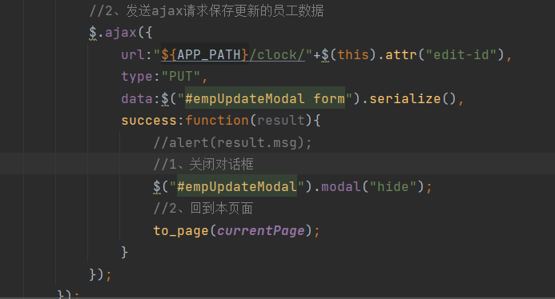
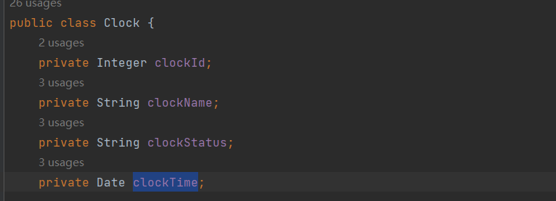
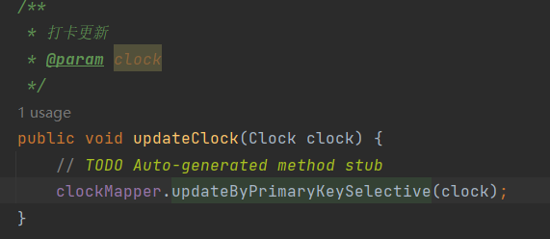
4
开发技术
相关代码：
经验
经验

Slide 7
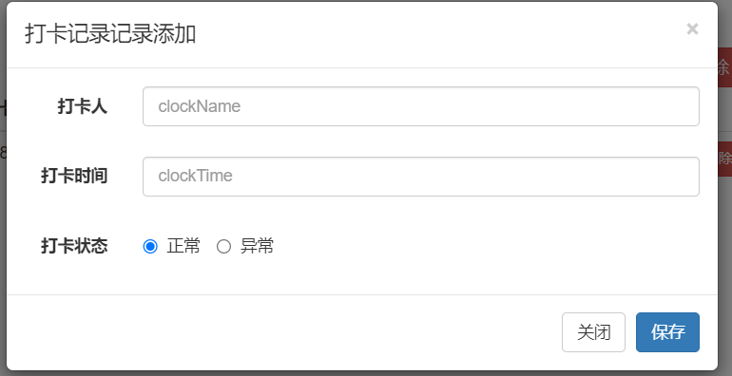
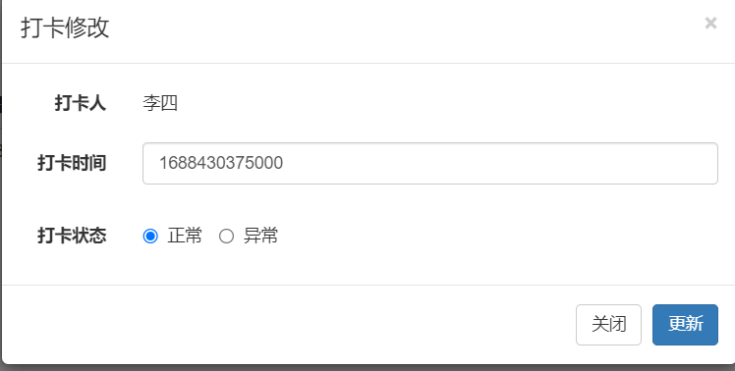
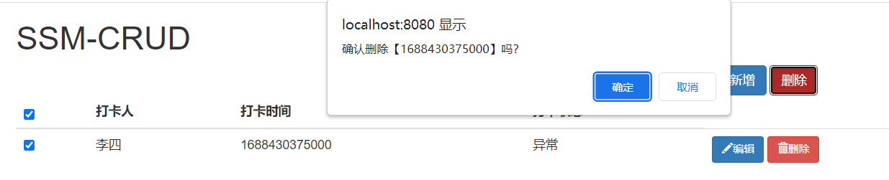
成果展示
5
增加的功能：
经验
经验

Slide 8

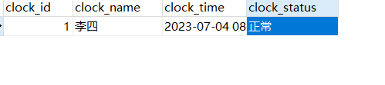
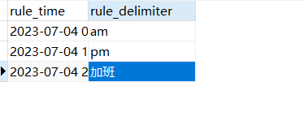
成果展示
5
增加的功能：
经验
经验

Slide 9
6
总结
Spring是一个轻量级的容器框架，提供了依赖注入（DI）和面向切面编程（AOP）等特性，可以帮助简化Java应用程序的开发和管理。
SpringMVC是基于Spring框架的MVC（Model-View-Controller）模式的Web开发框架。它提供了一套Web开发的基础设施，包括请求映射、控制器、视图解析和数据绑定等功能。
MyBatis是一个基于Java的持久层框架，它提供了一种将数据库操作映射到Java对象的简单方法，同时也支持动态SQL查询和事务管理等功能。
CRUD操作
创建(Create)：通过创建一个新的数据记录来存储新数据。一般通过插入操作将数据添加到数据库中。
读取(Retrieve)：通过查询操作从数据库中获取数据记录。一般通过查询语句来检索数据。
更新(Update)：通过更新操作修改已存在的数据记录。一般通过更新语句来更新数据库中的数据。
删除(Delete)：通过删除操作删除已存在的数据记录。一般通过删除语句从数据库中删除数据。
经验

Slide 10
Thank you
主讲人：贝当

